Slide 1


Pokročilé mobilní technologie
Úvod – Apple - iOS
Ing. Radek Vala Ph.D.
FAI, UTB ve Zlíně

Slide 2

1. Apple Inc.
Ing. Radek Vala Ph.D.
FAI, UTB ve Zlíně

Slide 3


1.1. Apple Inc.
4. ledna 2022 se stal první společností ohodnocenou na 3 biliony USD
3 000 000 000 000 USD je asi 72 485 100 000 000 CZK
Kdyby se jednalo o hodnotu rozpočtu země, řadil by se za Německo (4. největší ekonomika země)
Hodnota je vyšší než všech následujících společností dohromady: Walmart, Disney, Netflix, Nike, Exxon Mobil, Coca-Cola, Comcast, Morgan Stanley, McDonald’s, AT&T, Goldman Sachs, Boeing, IBM, Ford
Ing. Radek Vala Ph.D.
FAI, UTB ve Zlíně
fhs.utb.cz

Slide 4
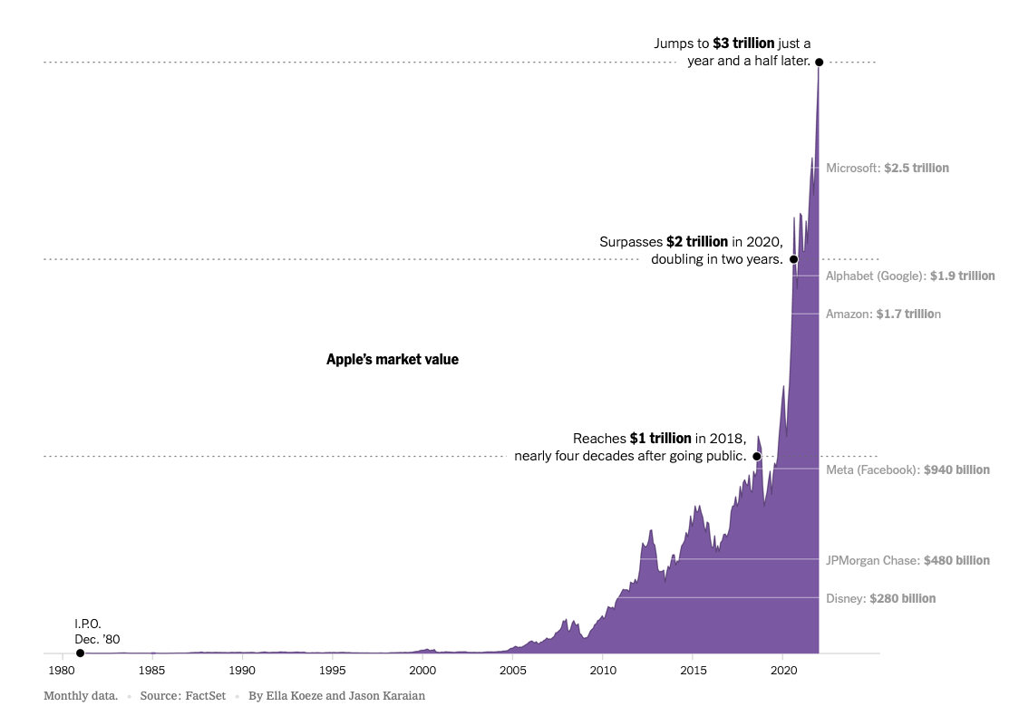
1.2. Hodnota spol. Apple v letech
Ing. Radek Vala Ph.D.
FAI, UTB ve Zlíně
Nytimes.com

Slide 5
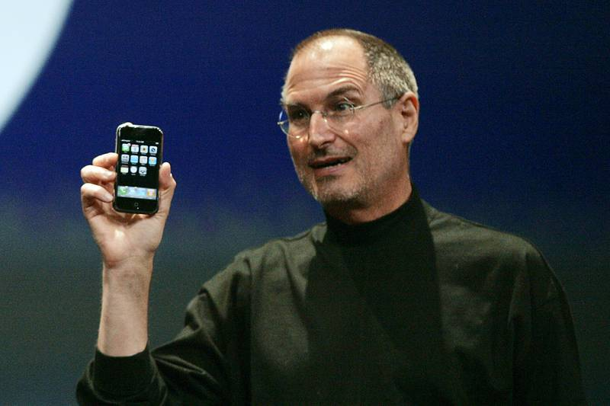
1.3. Proč a na čem Apple vydělává
Tvoří dobrý produkt, který si chce pořídit velké množství zákazníků
Tvoří hardware i software pro svá zařízení a jejich ekosystém
Jako jeden z mála IT gigantů dnešní doby jej neživí reklama
Průměrná domácnost v USA má údajně 2,6 zařízení Apple (domácností je asi 130 milionů)
V globálním měřítku jde o značné CELKOVÉ PŘÍJMY z prodeje HW
Ve 2021 tyto příjmy nabyly výše 365 miliard USD (4. nejvyšší celkové příjmy toho roku)
Zákazníci jsou značce loajální – zákaznická spokojenost je přes 80%, loajalita zákazníků – 90%
Doplňkové služby – iTunes, Apple Music, AppleCare, Apple Pay…
App Store – zisky z prodeje aplikací v 2021 – 85 miliard USD
Ing. Radek Vala Ph.D.
FAI, UTB ve Zlíně
fhs.utb.cz

Slide 6
2. Produkty Apple
Ing. Radek Vala Ph.D.
FAI, UTB ve Zlíně

Slide 7






2.1. HW produkty Apple
Mac
MacBook
iMac
Mac mini
Mac Studio
Mac Pro
iPhone
iPad
Watch
AirPods
…
Aktuální
Pro
Air
Mini
Klasický
Pro
SE
starší modely
Ultra
Klasické
Klasické
Pro
AirTags
VisionPro
Ing. Radek Vala Ph.D.
FAI, UTB ve Zlíně
fhs.utb.cz

Slide 8


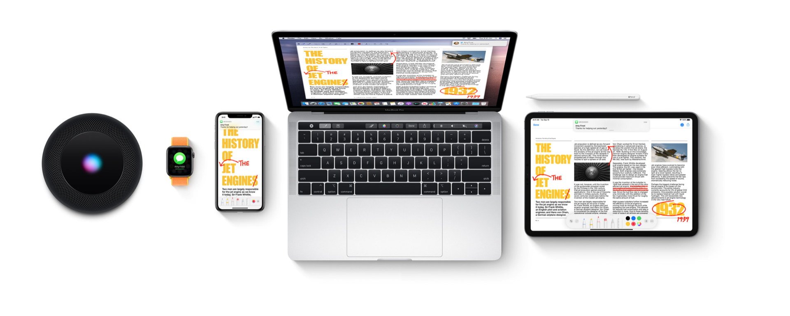
2.2. SW produkty Apple
Apple vyvíjí pro svůj HW vše od operačních systémů, přes vývojový software, kancelářský software a další aplikace až po hry
Díky tomu, že proces vývoje HW a SW jde ruku v ruce, daří se programovat velmi efektivní SW nabízející skvělý UX
Software a hardware umí velmi těstě spolupracovat – vzniká ekosystém produktů Apple
Ing. Radek Vala Ph.D.
FAI, UTB ve Zlíně
fhs.utb.cz

Slide 9
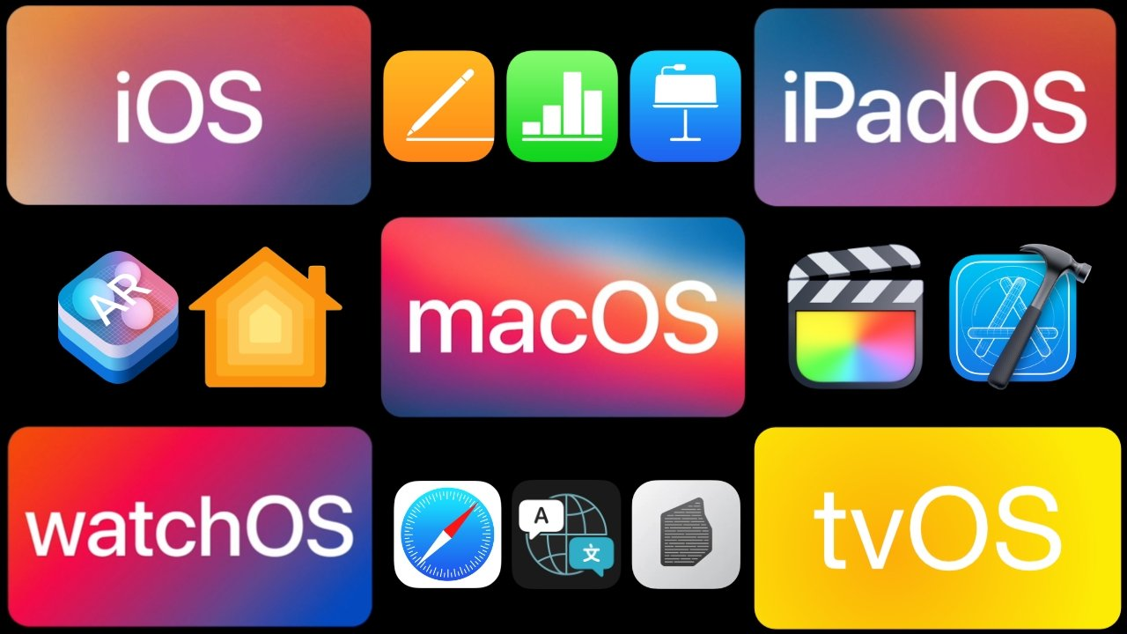
2.2. SW produkty Apple
Platformy
+ aplikace
+ nově visionOS
Ing. Radek Vala Ph.D.
FAI, UTB ve Zlíně

Slide 10
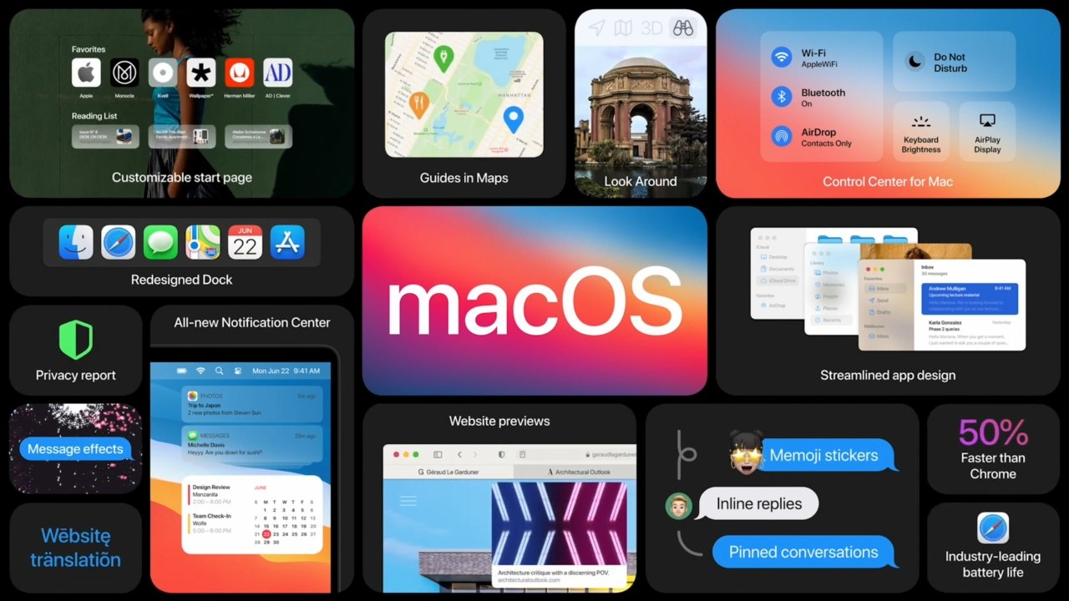
2.2. SW produkty Apple
macOS
Operační systém pro Mac
Dříve Mac OS X (skoro deset let), nyní verzování jako u ostatních Apple OS - verze 11 (HW přechod na čipy Apple Silicon) a dále
Aktuální verze Mac OS Ventura - 13
Ing. Radek Vala Ph.D.
FAI, UTB ve Zlíně
fhs.utb.cz

Slide 11
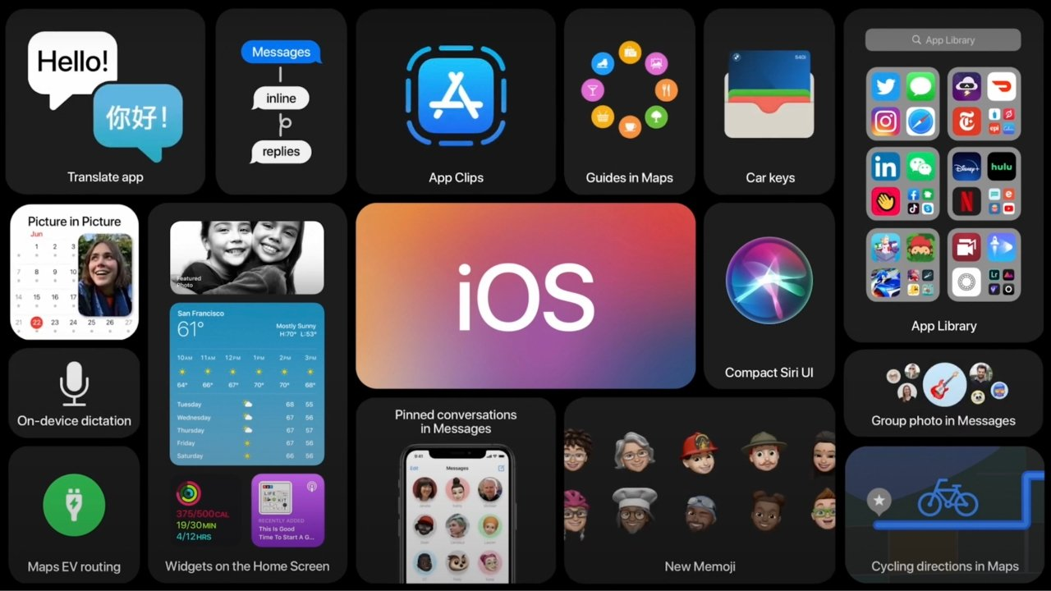
2.2. SW produkty Apple
iOS
Operační systém pro iPhone
Aktuální verze iOS17
Ing. Radek Vala Ph.D.
FAI, UTB ve Zlíně
fhs.utb.cz

Slide 12
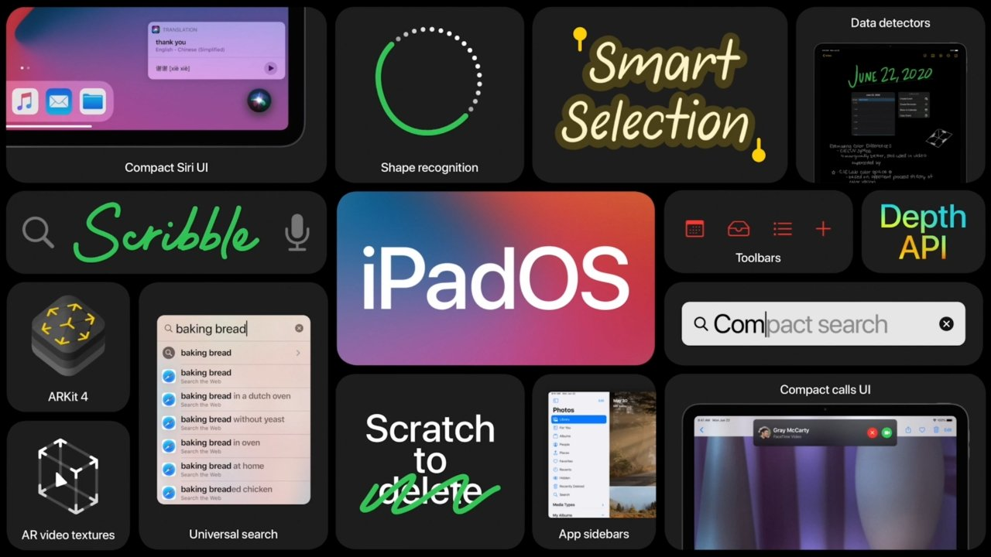
2.2. SW produkty Apple
iPadOS
Ve verzi 13.1 byl oddělen iPadOS od iOS
Navíc nabízí plnou podporu kurzoru (Apple Pencil), externích úložišť a má vylepšenou správu souborového systému
Ing. Radek Vala Ph.D.
FAI, UTB ve Zlíně
fhs.utb.cz

Slide 13
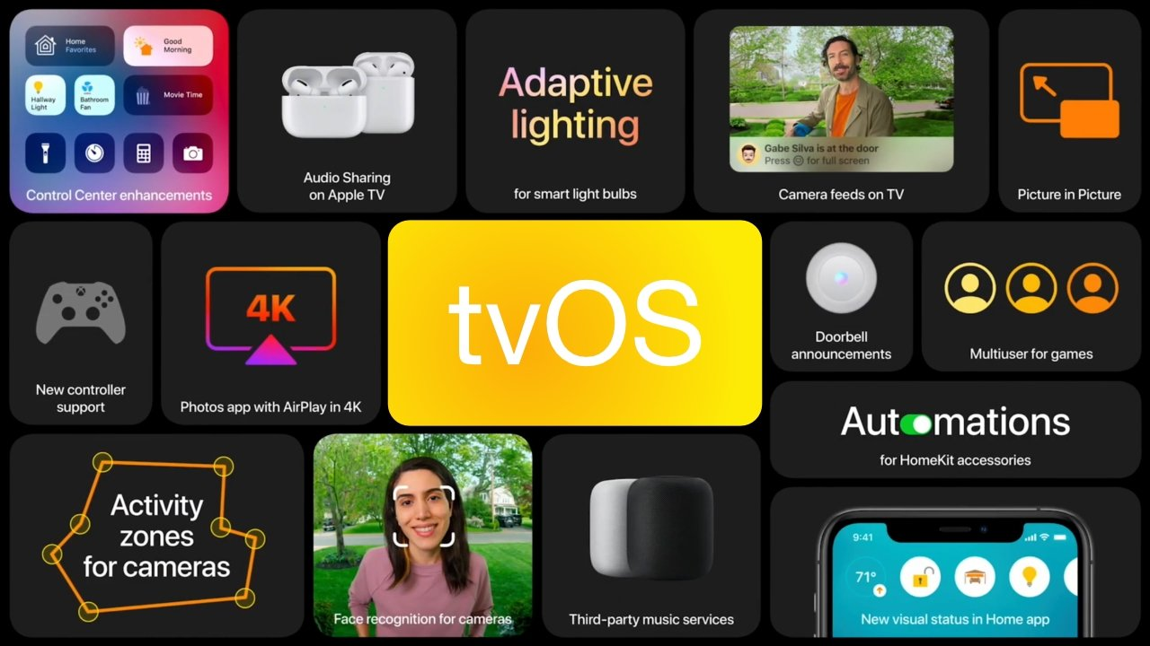
2.2. SW produkty Apple
tvOS
Operační systém pro Apple TV
Multimediální platforma, nabízí propojení s dalšími službami jako Apple TV+ nebo iTunes
Ing. Radek Vala Ph.D.
FAI, UTB ve Zlíně
fhs.utb.cz

Slide 14





2.3. Služby Apple
Apple ID – účet uživatele produktů Apple
iCloud – sdílené úložiště, plus sdílení mezi zařízeními (hesla, fotky, poznámky, emaily…)
Apple TV+ - platforma pro stream seriálů, filmů a dokumentů z dílny Apple
Apple Music – platforma pro streamování hudby (90 miliónů skladeb bez reklam)
Apple Arcade – platforma s neomezeným přístupem ke hrám na platformě Apple
Apple Pay – platební systém
Ing. Radek Vala Ph.D.
FAI, UTB ve Zlíně
fhs.utb.cz

Slide 15
Pokročilé mobilní technologie
Q&A
Ing. Radek Vala Ph.D.
FAI, UTB ve Zlíně

